Slide 1
빅데이터
20144649
고한설

Slide 2
스파크 Mlib 실습

Slide 3


데이터 다운로드 및 HDFS 적재
R10
디렉토리 생성 및 다운로드 완료.
하둡 파일 시스템으로 파일 복사 완료.

Slide 4
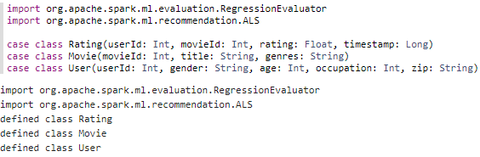
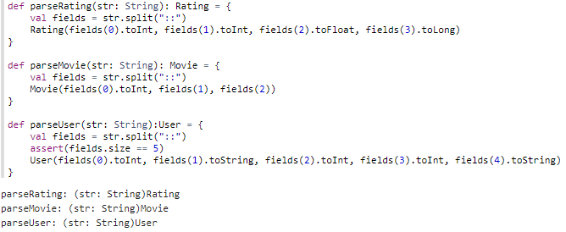
데이터 스키마 정의 및 데이터 변환 함수 정의
R10

Slide 5
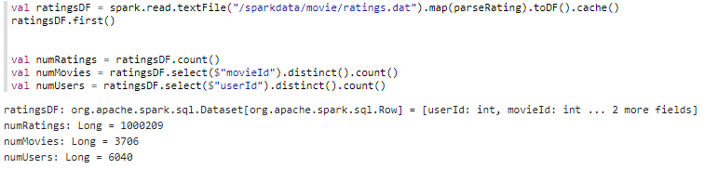
평가 데이터 프레임 생성
R10

Slide 6
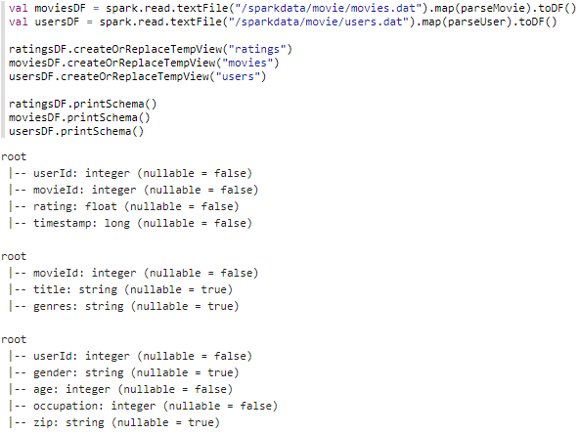
영화/사용자 데이터 프레임 생성
R10

Slide 7
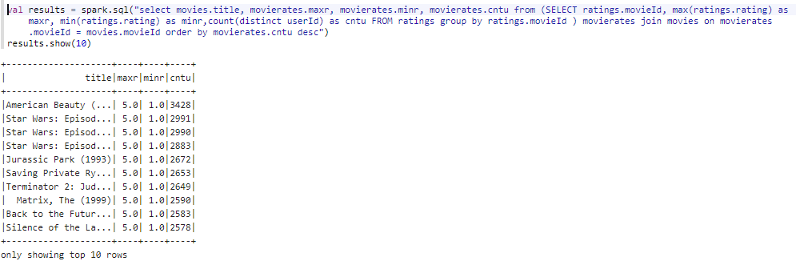
데이터 프레임 질의 1
R10
평가된 영화의 제목과 최대 점수,최소 점수,평가자 수 조사
평가자 수를 기준으로 내림차순 정렬

Slide 8
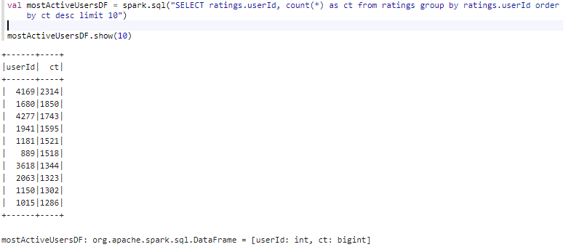
데이터 프레임 질의 2
R10
가장 평가를 많이한 10명의 사용자가 평가한 영화 수

Slide 9
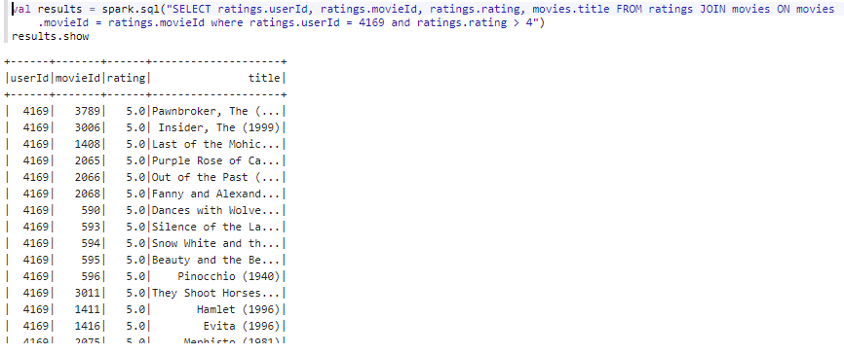
데이터 프레임 질의 3
R10
사용자 ID 4169가 평가한 영화 중 4점 이상이 되는 영화

Slide 10
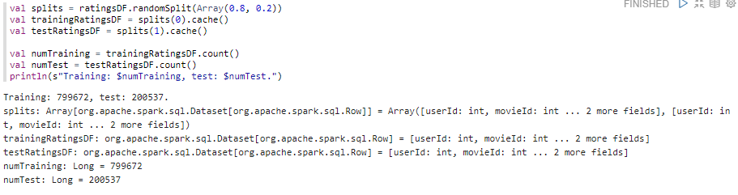
모델 적용 데이터 분할
R10

Slide 11
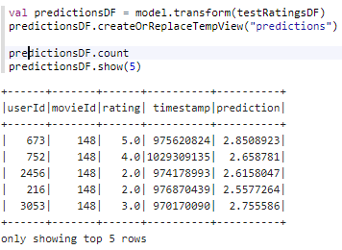
모델 구축 및 테스트 데이터 추천

Slide 12
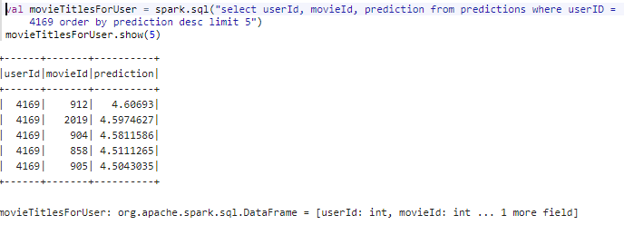
사용자 추천 결과 조회 1
사용자 4169를 위한 추천 영화 Top 5 조사

Slide 13
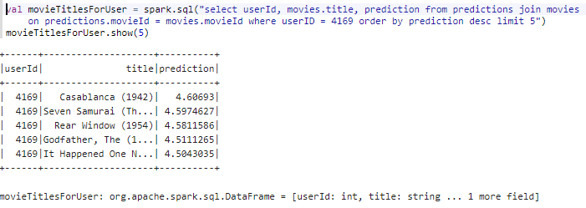
사용자 추천 결과 조회 2
사용자 4169를 위한 추천 영화 Top 5 조사
JOIN 을 사용하여 영화 제목도 출력

Slide 14
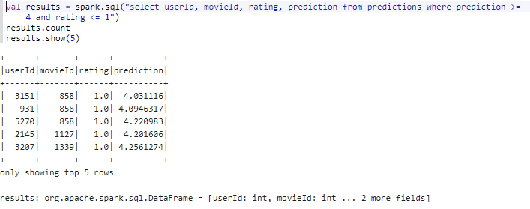
거짓 양성 조사
테스트 데이터에서 예측 추천은 4 이상으로 했지만 실제 평가는 1이하인 틀린 예측 조사

Slide 15
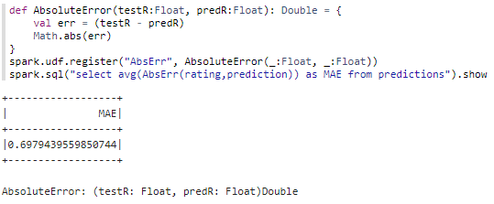
모델 평가

Slide 16
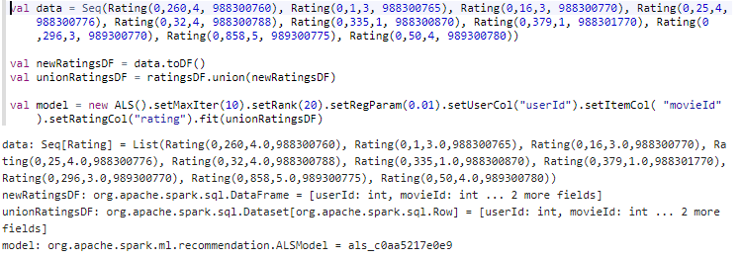
모델 훈련 데이터 추가 실행

Slide 17
THANK YOU
학번 : 20144649
이름 : 고한설

